Slide 1
생물학 연구를 위한 컴퓨터 사용기술
^{9th} Lecture 2021.4.27
R 기초 사용법
충북대학교 대학원 생물학과

Slide 2
강의 계획서
주 | 수업내용
1주차 | 강의 개요
2주차 | Unix 커맨드 라인
3주차 | BLAST - 텍스트 데이터 프로세싱 / 쉘 스크립팅
4주차 | 파이썬 프로그래밍과 Jupyter Notebook
5주차 | 파이썬 프로그래밍 2
6주차 | 데이터 분석과 Pandas
7주차 | 데이터 시각화
8주차 | 파이썬을 이용한 기초 통계
9주차 | R의 기초 사용법
10주차 | R 을 이용한 데이터 분석
11주차 | R 을 이용한 시각화 및 통계
12주차 | 전사체 분석 Kallisto
13주차 | 전사체 네트워크 분석 Differential Gene Expression
14주차 | 전사체 데이터 분석 : Network Analysis and Go
활용 기본기술
활용 기본기술
Hieratchical Clustering
전사체 분석

Slide 3
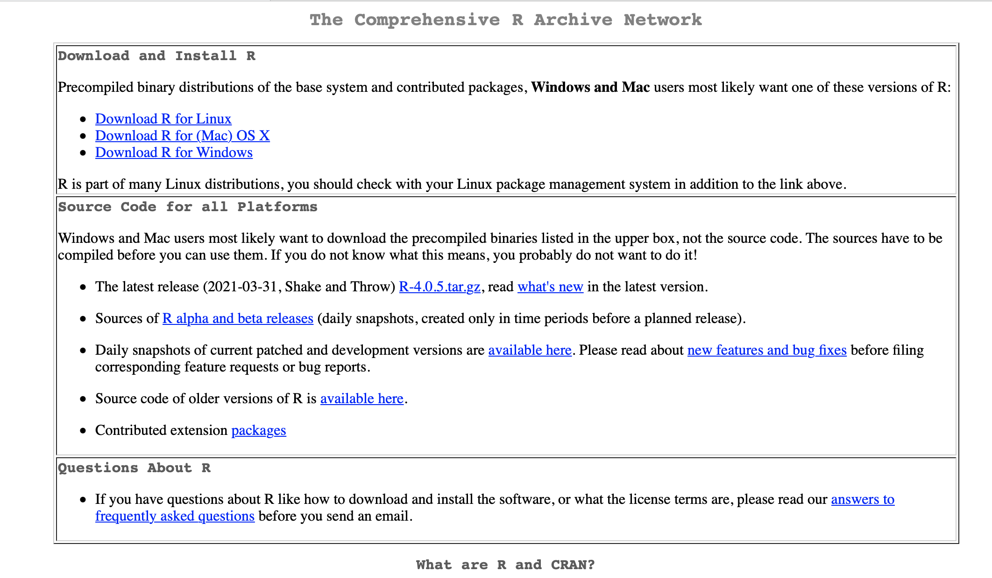
R
Python과 함께 데이터 분석에서 양대산맥을 차지하는 프로그래밍 언어/ 통계 패키지
많은 생정보 관련 분석툴이 R 기반으로 만들어져 있으므로,
R의 기본 사용방법을 알아두는 것이 좋다.
다음을 설치한다.
https://cran.seoul.go.kr

Slide 4
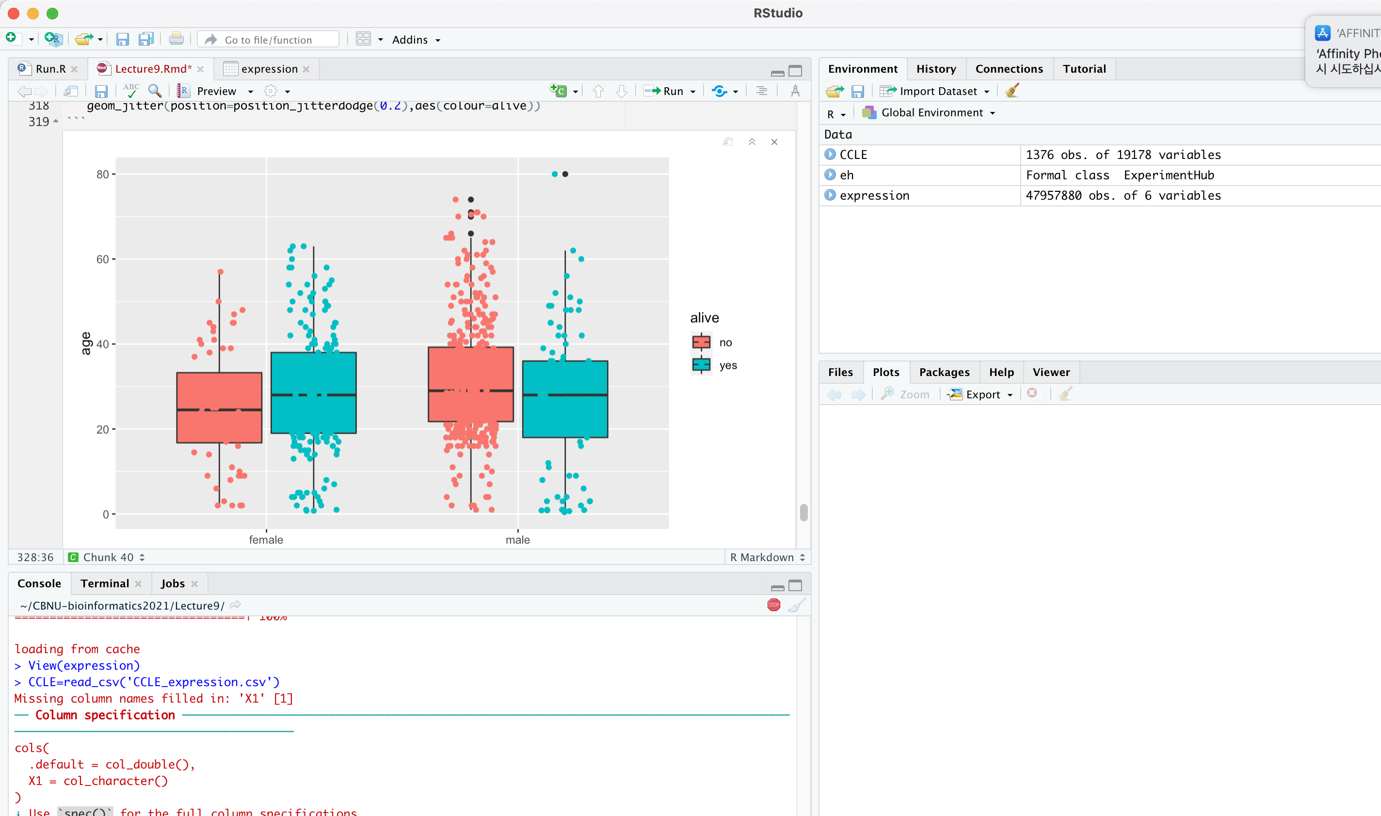
RStuidio
https://www.rstudio.com/products/rstudio/download/

Slide 5
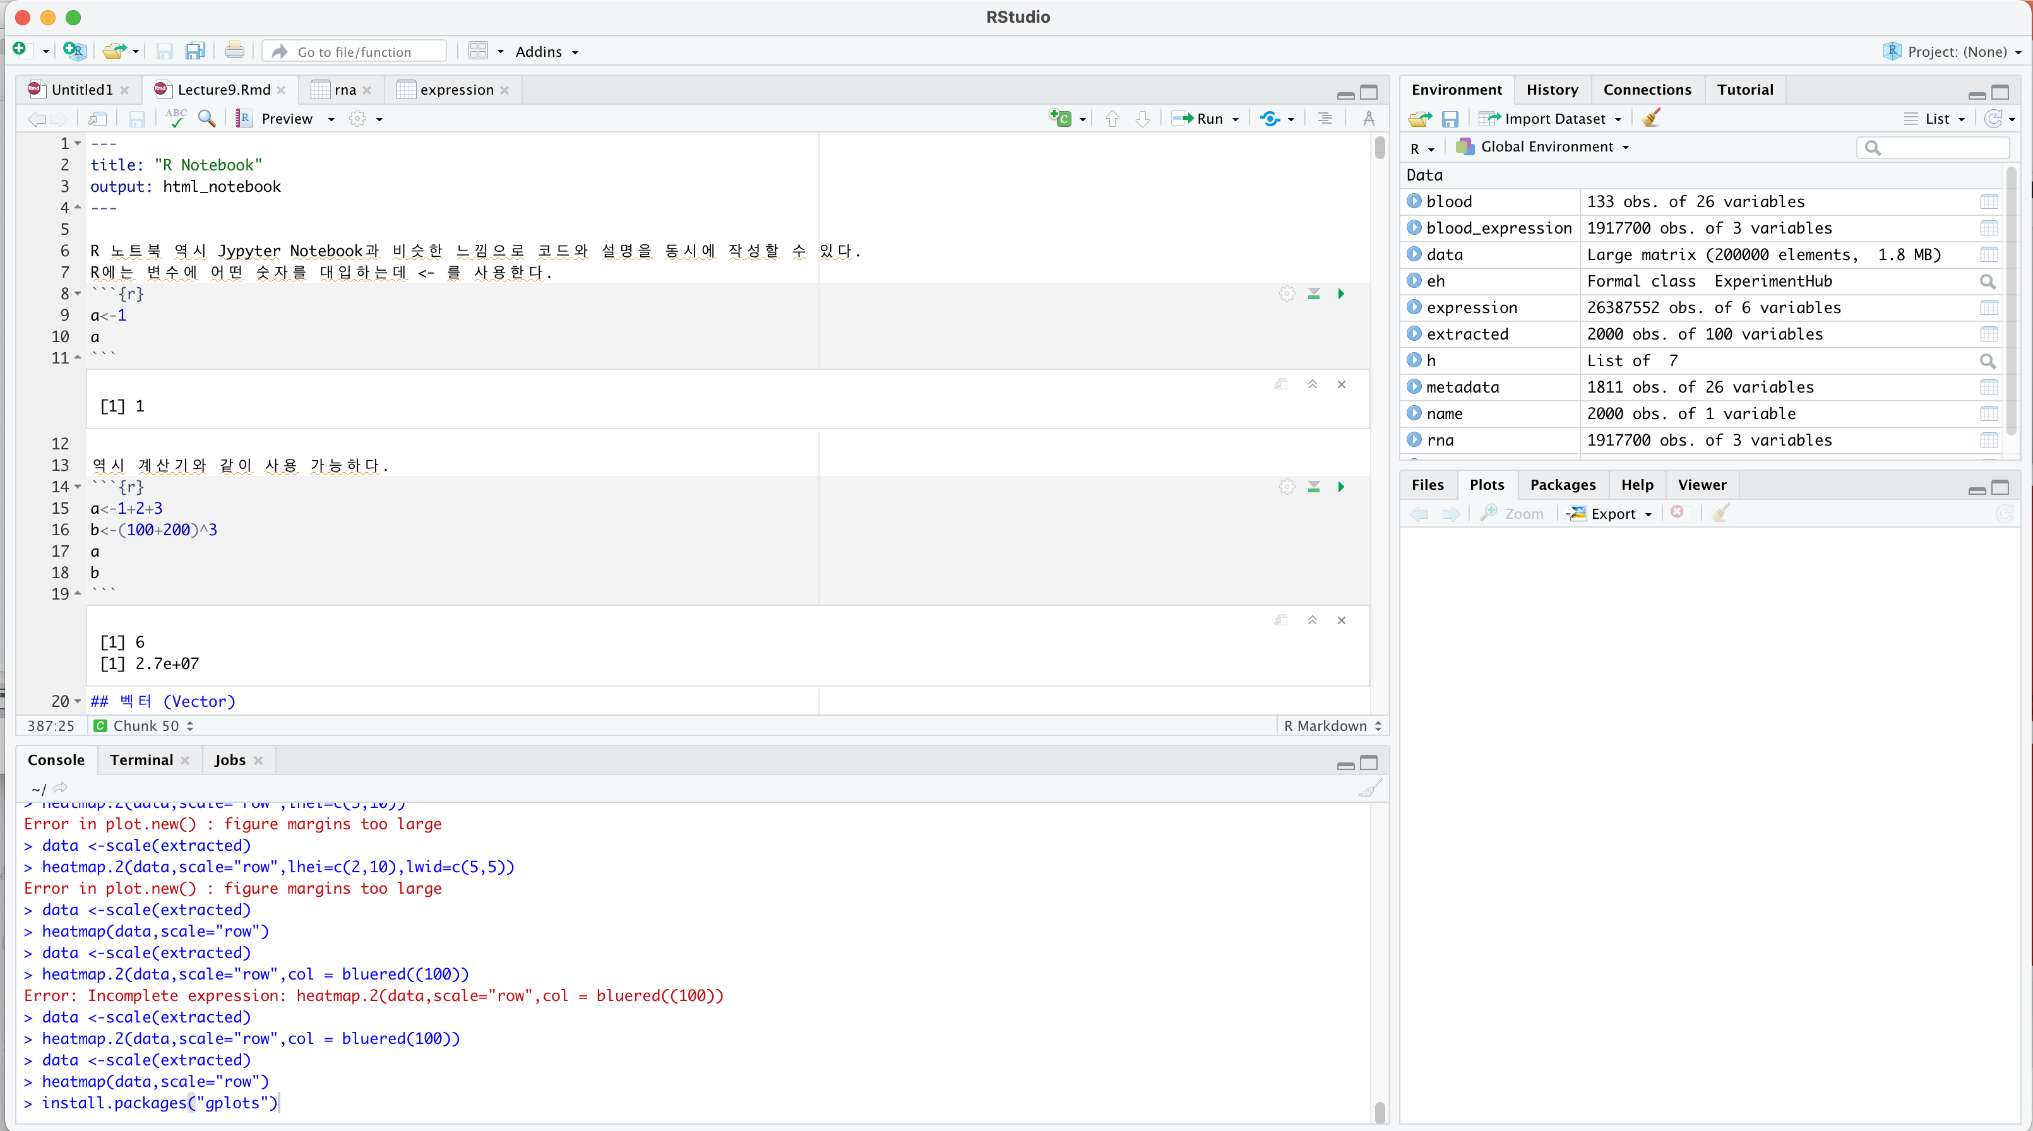
Rstuidio 실행
코드 작성 영역
그래프
출력(명령어를 입력하여 시험 가능)
콘솔창
(명령어를 입력하여 시험 가능)

Slide 6
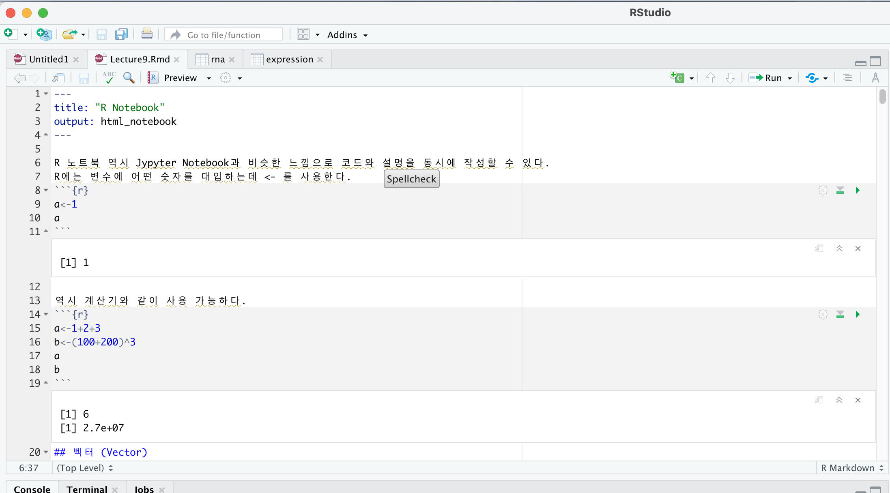
R Notebook
Jupyter Notebook과 유사하게 코드와 설명, 결과를 하나의 파일로 관리해서
볼 수 있다.
이번주 수업자료의 Lecture9.Rmd 를 열어 볼 것!
새롭게 코드를 작성하려면
코드 작성 영역
새롭게 코드를 실행하려면

Slide 7
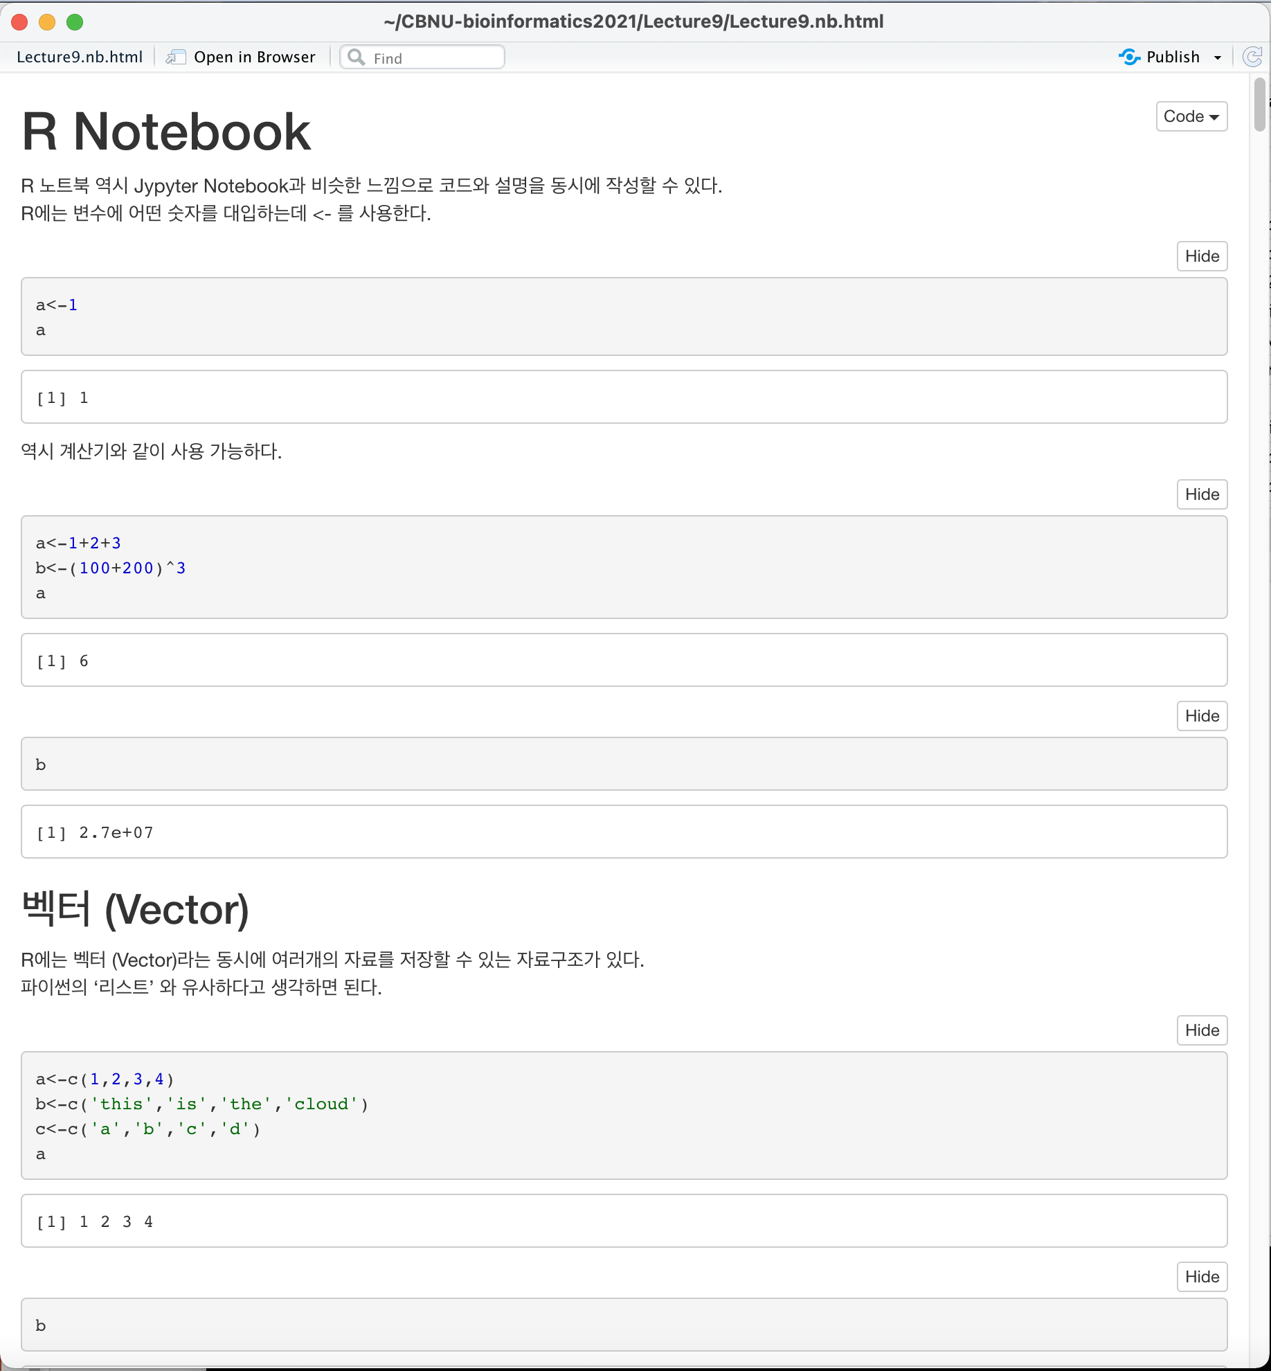
Notebook Preview
Html 파일 형식으로
코드와 실행 결과를
볼 수 있다.

Slide 8
이 다음 과정은..
Rstudio에서 Lecture9.Rmd 를 열어서 진행!

